Slide 1
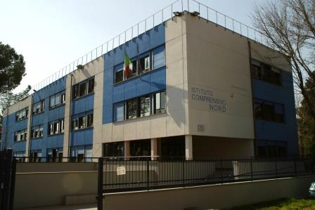
Docenti neoassunti
a.s. 2015/2016
Istituto Comprensivo Nord
PRATO
Dirigente: prof. Riccardo Fattori

Slide 2

ANNO DI PROVA O DI FORMAZIONE
La legge n. 107/2015 introduce significativi cambiamenti
riguardo all’ anno di formazione e di prova.
I commi dal 115 al 120 trattano la materia , specificando che, dopo la nomina in ruolo, il personale docente effettua un anno di formazione e prova ai fini della conferma in ruolo.
In qualunque caso, la ripetizione del periodo di prova comporta la partecipazione alle connesse attività di formazione, che sono da considerarsi parte integrante dello stesso servizio di prova.
(art. 2 D.M. 850/2015).
Durata e servizi utili ai fini del periodo di formazione e di prova
Il superamento del periodo di formazione e prova è subordinato allo svolgimento di servizio effettivamente prestato per almeno 180 giorni nel corso dell’anno scolastico, di cui almeno 120 per le attività didattiche. (art. 3 D.M. 850/2015)

Slide 3

Criteri per la valutazione del docente in periodo di formazione e di prova
Il periodo di prova e di formazione dei docenti e degli educatori neo assunti ha l’obiettivo di verificare:
il corretto possesso ed esercizio delle competenze culturali, disciplinari, didattiche e metodologiche con riferimento ai nuclei fondanti dei saperi, ai traguardi di competenza e agli obiettivi di apprendimento previsti dagli ordinamenti vigenti;
il corretto possesso ed esercizio delle competenze relazionali, organizzative e gestionali;
l’osservanza dei doveri connessi con lo status di dipendente pubblico e inerenti la funzione docente;
la partecipazione alle attività formative e il raggiungimento degli obiettivi dalle stesse previsti.

Slide 4


Il Dirigente Scolastico mette a disposizione
del docente:
• il Piano dell’Offerta Formativa,
• la documentazione tecnico-didattica
delle classi di pertinenza del docente
neo immesso in ruolo.
Sulla base di tali documenti il docente predispone la programmazione annuale:
sugli esiti di apprendimento attesi,
sulle metodologie didattiche da utilizzare,
sulle strategie inclusive per gli alunni BES e per le eccellenze,
sugli strumenti e sui criteri di valutazione degli alunni.
(art. 4 D.M. 850/2015)

Slide 5

LE QUATTRO FASI DELL’ATTIVITA’ FORMATIVA
Le attività formative destinate ai docenti neo assunti o comunque in anno di formazione e prova, disciplinate dal D.M. n. 850/2015 e dalla successiva nota MIUR n. 36167 del 05/11/2015, SONO ARTICOLATE IN QUATTRO FASI (articolo 6 del DM 850/15):
A. INCONTRI PROPEDEUTICI E DI RESTITUZIONE FINALE;
B. LABORATORI FORMATIVI;
C. “ PEER TO PEER ” E OSSERVAZIONE IN CLASSE;
D. FORMAZIONE ON-LINE.
Le attività formative avranno una durata complessiva di 50 ore: 3 ore per l'incontro propedeutico, 3 ore per l'incontro di restituzione finale, 12 ore per i laboratori formativi, 12 ore per le attività di peer to peer e osservazione in classe, 14 ore per la formazione on-line cui devono aggiungersi 3 ore per il bilancio iniziale delle competenze e 3 ore per quello finale ( bilanci che tratteremo in punti diversi ma fanno parte dell'attività on-line ).

Slide 6

AZIONE DI PROGETTAZIONE E FORMAZIONE
Le azioni di progettazione della formazione
per i docenti neoassunti sono indicate nella
circolare del 5 novembre 2015
Dopo l'incontro propedeutico su base territoriale sarà dedicato all’accoglienza dei neoassunti e alla presentazione del percorso formativo;
la concreta formazione prenderà avvio da un primo bilancio delle competenze professionali che ogni docente curerà con l’ausilio del suo tutor (art. 5 del decreto); a tal fine sarà fornito un modello digitale all’interno della piattaforma on-line predisposta da INDIRE, per agevolare la elaborazione di questo primo profilo;
il bilancio di competenze iniziale sarà tradotto in un patto formativo che coinvolge docente neoassunto, tutor e dirigente scolastico;

Slide 7
PERCORSO E NORMATIVE
sulla base dei bisogni rilevati l’amministrazione scolastica organizzerà specifici laboratori di formazione (art. 8 del decreto), la cui frequenza è obbligatoria per complessive 12 ore di attività, con la possibilità, per i docenti, di optare tra le diverse proposte formative offerte a livello territoriale;
a partire dal terzo mese di servizio avranno inizio momenti di reciproca osservazione in classe concordati tra docente tutor e docente neo-assunto (peer to peer), per favorire il consolidamento e il miglioramento delle capacità didattiche e di gestione della classe (art. 9 del decreto); a tal fine saranno successivamente fornite opportune linee guida;
la formazione on line (art. 10 del decreto) sarà curata da INDIRE, con la messa a disposizione di una piattaforma dedicata, in cui ogni docente potrà documentare, in guisa di portfolio (art. 11 del decreto), le proprie esperienze formative, didattiche e di peer review.La piattaforma consentirà inoltre di fruire delle risorse didattiche digitali messe a disposizione da INDIRE;
le attività formative saranno concluse da un incontro finale (art. 7 del decreto) per la valutazione dell’attività realizzata.

Slide 8
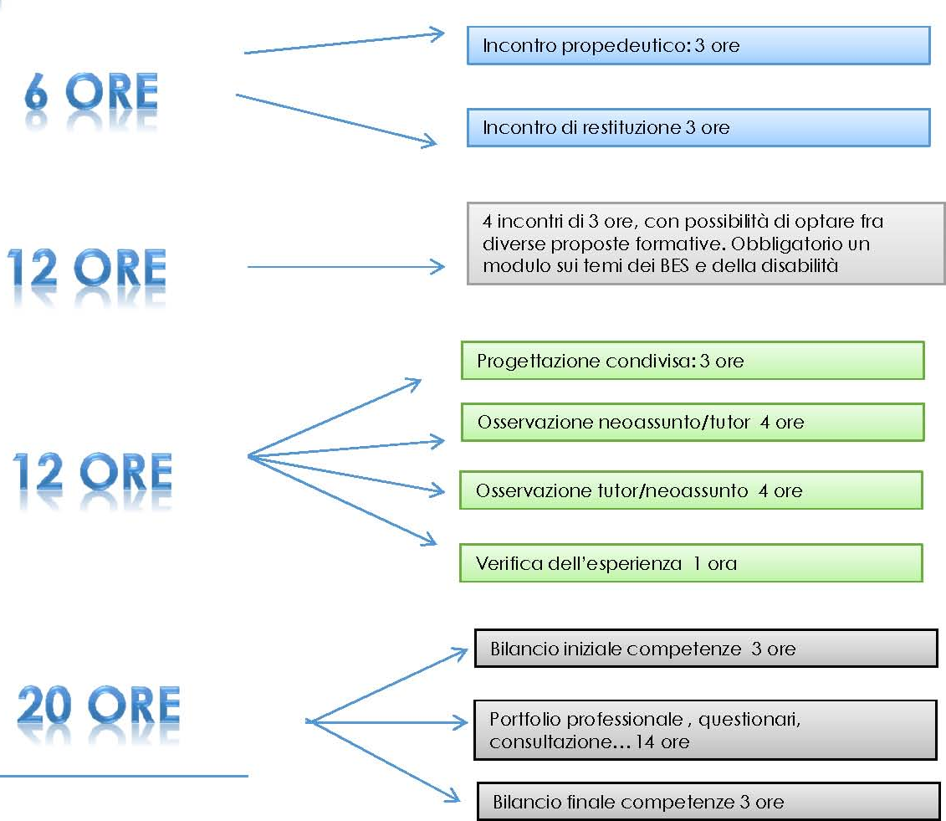
IL PERCORSO IN SINTESI
Incontri propedeutici e di restituzione
Laboratori formativi
Peer to peer
Formazione on line e portfolio professionale

Slide 9
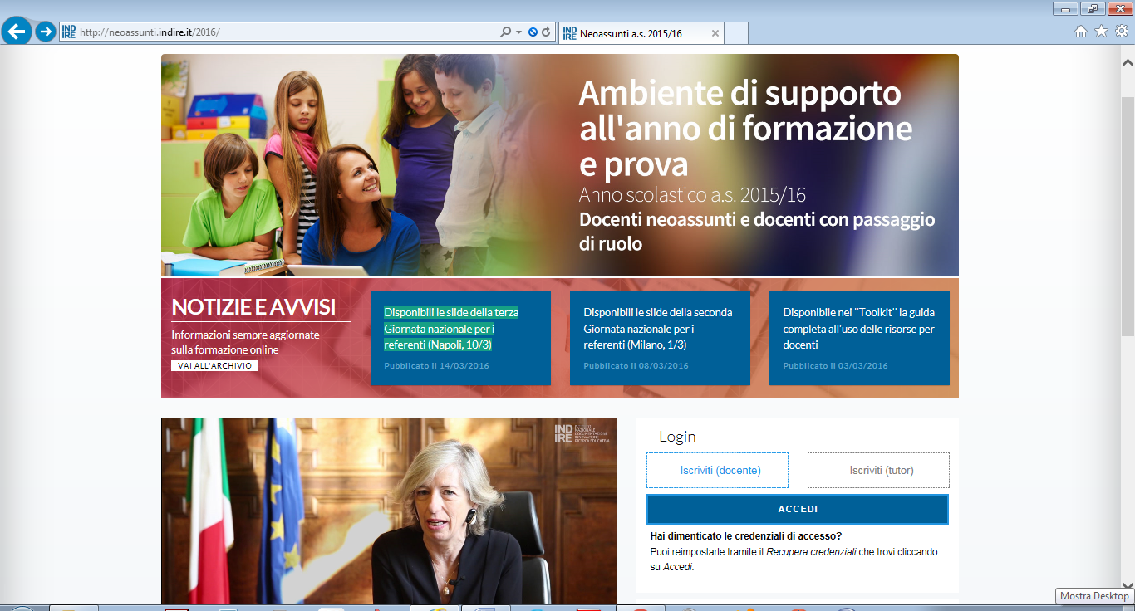
AMBIENTE INDIRE
L'ambiente Indire nasce per offrire ai docenti neoassunti una serie di attività guidate di analisi e di riflessione sul proprio percorso di formazione.
La piattaforma consente l'elaborazione del curriculum formativo e del bilancio di competenze iniziale e finale; offre supporto nella progettazione, documentazione e riflessione su due attività didattiche e permette un accesso guidato a molteplici materiali di studio.
L'ambiente raccoglie inoltre i questionari di monitoraggio delle varie fasi della formazione: incontri iniziali e finali, laboratori formativi, attività peer to peer e formazione online.
La durata della formazione online è stimata in 20 ore , ma non è previsto il tracciamento automatico delle attività svolte sulla piattaforma.

Slide 10

Alcuni materiali tratti dalla piattaforma
Guida completa all'uso delle risorse per docenti
Questa guida presenta in modo dettagliato, per ogni ambito disciplinare, le selezioni dei materiali proposti all'interno dell'ambiente ''Neoassunti a.s. 2015/16''. In questo documento, oltre a dar conto della mappatura sulla base della quale il materiale è stato indicizzato (livello scolastico, richiamo alle aree dei Laboratori e agli ambiti analizzati con il Bilancio delle competenze), viene descritto l'argomento di ogni traccia e proposto l'elenco dettagliato delle risorse che ne fanno parte con specifica indicazione della tipologia di materiale (Percorso didattico, Materiale di studio, Videolab, Studio di caso, ecc).
Mini-guida all'uso delle risorse per docenti
In questa mini-guida sono sinteticamente descritte le tracce dei materiali proposti all'interno dell'ambiente ''Neoassunti a.s. 2015/16'', utilizzabili come traccia e spunto facoltativi per la realizzazione delle attività didattiche. Il materiale descritto nella mini-guida è stato indicizzato in base a una mappatura che, oltre a dar conto dell'ambito disciplinare, dell'ordine e del grado scolastico, richiama le aree trasversali dei Laboratori e le aree analizzate con il Bilancio delle competenze.
Istruzioni per l'iscrizione all'ambiente online
Breve guida alla procedura di iscrizione all'ambiente online, valida dal 18 febbraio 2016 per i docenti neoassunti. Le istruzioni sono valide anche per i tutor che però potranno iscriversi alla piattaforma solo in secondo momento, a partire dalla data che comunicheremo su questo sito.
Il Bilancio di competenze iniziale
che supporta i docenti nella costruzione dei testi rispetto ai descrittori delle aree di competenza individuate, con l'ausilio di specifiche domande guida.
È possibile scaricare il bilancio anche in versione RTF e DOCX
Le Linee guida sull'osservazione della pratica didattica basata sui video
Realizzate dall'Indire, supportano i docenti nello sviluppo della "professional vision", ovvero la capacità di riflettere sulla propria pratica professionale con l'ausilio di video registrati durante l'attività in classe. Il documento intende favorire la riflessione e la rielaborazione fra pari e con il tutor allo scopo di migliorare la progettazione e la pratica degli insegnanti neoassunti impegnati nella formazione. Il documento è diviso in due sezioni: la prima riguarda esplicitamente l'uso del video, mentre la seconda può fungere da traccia per l'osservazione reciproca docente/tutor in classe.
Saggi estratti da ''Essere docenti in Emilia Romagna. Guida informativa per gli insegnanti neoassunti a.s.2015/16'' (a cura dell'USR Emilia Romagna)

Slide 11

Anno di formazione: step by step
Incontro propedeutico
L’obiettivo è quello di illustrare le modalità generali del percorso di formazione, il
profilo professionale atteso, le innovazioni in atto nella scuola

Slide 12

Il Bilancio di competenze
Attività che dà avvio al percorso formativo del docente neoassunto.
L’obiettivo di questa attività è di consentire al docente neoassunto di connettere le esperienze maturate in precedenti ambiti professionali e personali, per fare il punto sulle competenze possedute e su quelle da potenziare.
A questa fase farà seguito l’elaborazione di un Patto formativo, da condividere con il tutor e il dirigente scolastico (art. 5, DM 850/2015; art. 4, CM 36167/2015), utile a delineare alcuni impegni e percorsi formativi per migliorare la propria professionalità nel contesto della scuola in cui si opera.
L’attività guidata per la realizzazione del Bilancio di Competenze non assume un carattere valutativo, ma è finalizzata alla costruzione di un dispositivo pedagogico in grado di fare emergere la percezione di autoefficacia del docente rispetto ad alcune delle complesse funzioni che è chiamato a svolgere.

Slide 13
Obiettivi del Bilancio di competenze
1.Elaborare una strategia diazione a partire dalla ricostruzione della storia personale-professionale,
2.Accompagnare la mobilità,
3.definire percorsi di formazione per sviluppare ulteriori competenze.
Il Profilo di competenze
•Definisce la figura professionale
•Definisce l’ambito di competenza
•Orienta la formazione
•Connette saperi teorico-pratici
PERMETTE DI
Identificare lo scarto tra «prescritto e reale»
Individuare percorsi auto-co formativi per lo sviluppo professionale

Slide 14

Un buon bilancio iniziale aiuta a…
•precisare gli elementi sui quali far convergere l’attenzione del tutor e del neo-assunto nella fase Peer to peer e nella elaborazione del portfolio;
• predisporre una documentazione didattica chiara e pertinente da inserire nel portfolio digitale, al fine di individuare i cambiamenti necessari a migliorare il proprio agire professionale;
• agevolare la preparazione della fase istruttoria curata dal tutor di fronte al Comitato di Valutazione, in ordine al percorso formativo e professionale del neo-assunto (art. 13, DM 850, 2015).

Slide 15


LE AZIONI
Progettazione
precisare gli elementi sui quali far Testo-progettazione in cui si esplicita come si prevede che si svolga la sessione. Non solo quindi obiettivi e tipologie di attività ma la struttura.
Domande guida.
Documentazione dell’attività ovvero inserire:
1.Materiali predisposti dal docente;
2.Materiali raccolti durante la lezione (foto, video)
3.Materiali prodotti dagli studenti.
4.Materiali grigi (osservazione a caldo di doc, tutor).
Costruire una narrazione con strumento digitale.
Azione in classe
Analisi a posteriori del percorso in cui confrontando l’agito e il progettato si individuano le attività che hanno funzionato e quelle in cui sono emersi problemi.
Identificazione delle cause e di possibili rinforzi o strumenti correttivi.
Riflessione

Slide 16

Dieci nuove competenze per insegnare
(Perrenoud, 2002)
•Organizzare e animare le situazioni di apprendimento
•Gestire la progressione dell’apprendimento
•Osservare e valutare gli studenti nelle situazioni di apprendimento, secondo un approccio formativo.
•Coinvolgere gli studenti nel loro apprendimento e nel loro lavoro
•Lavorare in gruppo
•Partecipare alla gestione della scuola
•Informare coinvolgere i genitori
•Servirsi delle nuove tecnologie
•Affrontare i doveri e i problemi etici della professione.
•Curare la propria formazione continua

Slide 17
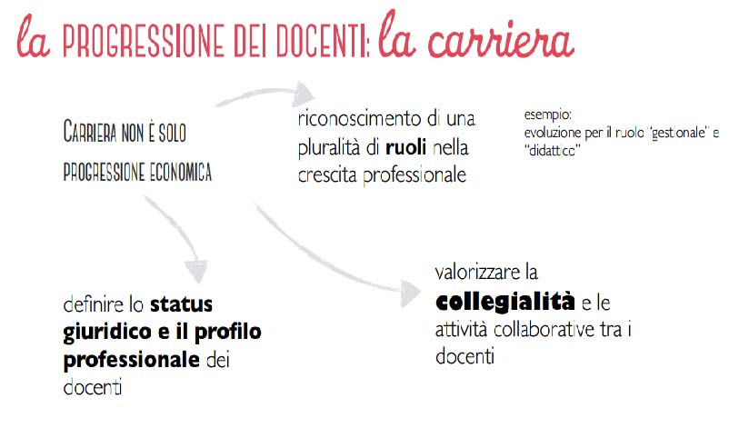
Una professionalità «oltre l’aula»
(Legge 107/2015)

Slide 18
Il Bilancio finale
Registra il cambiamento rispetto al Bilancio iniziale
Rilancia l’auto progettazione professionale
Favorisce una continuità nella formazione in servizio(bonus) e un’integrazione nel progetto dell’istituzione scolastica
Il Bilancio in uscita (art. 5, DM 850/2015) consentirà successivamente di procedere ad una riflessione più approfondita, sulla base di quanto delineato, sperimentato e documentato nel portfolio formativo, per migliorare la propria professionalità nelle diverse dimensioni analizzate.

Slide 19

Laboratori Formativi
Il docente neoassunto, sulla base del bilancio delle competenze e del patto per lo sviluppo professionale, partecipa a 4 laboratori della durata di 3 ore ciascuno, con la possibilità di optare tra le diverse proposte offerte a livello territoriale
L’obiettivo
è quello di potenziare le competenze trasversali e approfondire
conoscenze specifiche del docente, stimolare la condivisione di esperienze e la soluzione di problemi reali del contesto scuola

Slide 20

Peer to peer
L'esperienza didattica, sia del tutor sia del docente neoassunto, si arricchisce attraverso la riflessione e il mutuo scambio fra colleghi (peer to peer).
Il docente neoassunto, sulla base del bilancio delle competenze e del patto per lo sviluppo professionale, partecipa a 4 laboratori della durata di 3 ore ciascuno, con la possibilità di optare tra le diverse proposte offerte a livello territoriale
L’attività di osservazione tra docente tutor e docente neo assunto o comunque in anno di prova e formazione prevista dall’ar8colo 9 del D.M. n. 850/2015 è richiamata dalla circolare del MIUR n. 36167 del 5/12/2015, aventi per oggetto il periodo di formazione e prova per i docenti neoassunti
L’obiettivo
è quello di potenziare le competenze trasversali e approfondire conoscenze specifiche del docente, stimolare la condivisione di esperienze e la soluzione di problemi reali del contesto scuola

Slide 21
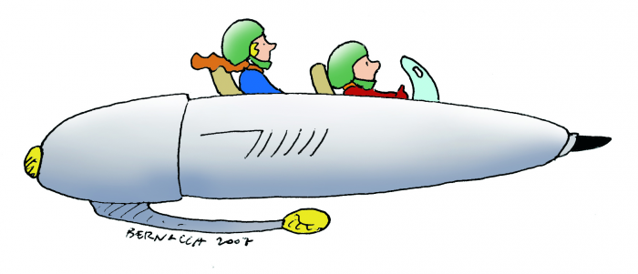
T(utor) e N(eoassunto)
N: (…) un aspetto centrale e professionalizzante, ma che mi causa anche inquietudine e apprensione: l’osservazione in classe, che il DM 850 definisce “peer to peer – formazione tra pari”. Verrai in classe a osservarmi? Che cosa osserverai? Contenuti, metodologie, gestione della classe? probabilmente mancherà un po’ della mia solita naturalezza e disinvoltura, perché mi sembrerà di essere valutato e Giudicato…
T: Concorderemo assieme date, modalità e strumenti, puoi stare tranquillo. Io verrò nella tua classe e tu farai altrettanto con me. Un minimo calo di naturalezza (…) dovremo probabilmente metterlo in
conto sia tu sua io, tuttavia, vedrai, sarà limitata (…) andrai alla grande. Il mio compito non è certamente quello di giudicarti, ma di accompagnarti, di sostenerti, di consigliarti, in poche parole di prendermi cura di te. E così farò anche durante il tuo colloquio di fronte al comitato di valutazione.

Slide 22

La Formazione Online/Portfolio Digitale
La formazione on line accompagna tutto il percorso dei neoassunti, consente al docente di:
• elaborare un proprio portfolio professionale
• rispondere a questionari per il monitoraggio delle diverse fasi del percorso formativo
• consultare materiali di studio, risorse didattiche e siti web dedicati
L’obiettivo
è quello di stimolare l’analisi e la riflessione sul percorso formativo del docente neoassunto al fine di migliorare la sua capacità di progettazione, di realizzazione e di valutazione delle attività didattiche

Slide 23

Incontro di restituzione finale
L’amministrazione territoriale organizza un incontro sul percorso di formazione con i docenti neoassunti
L’obiettivo
è quello di valutare complessivamente l’attività formativa e raccogliere feedback

Slide 24

Patto per lo sviluppo professionale
Gli impegni reciproci che legano il docente neo arrivato e la nuova comunità di appartenenza sono “messi nero su bianco” in un apposito
documento (il “patto”) che impegna e stimola ad assumere un atteggiamento di ricerca e di
propensione all’innovazione.
Il patto è “ritagliato” sulle caratteristiche del Bilancio di competenze e consente di mettere a fuoco alcuni aspetti su cui si intende dedicare attenzione nel corso del proprio lavoro.
Non è un contratto di natura giuridica, ma di un impegno etico- professionale, che si avvicina ai codici di comportamento e soprattutto al patto formativo che si sottoscrive con i genitori e gli allievi.

Slide 25
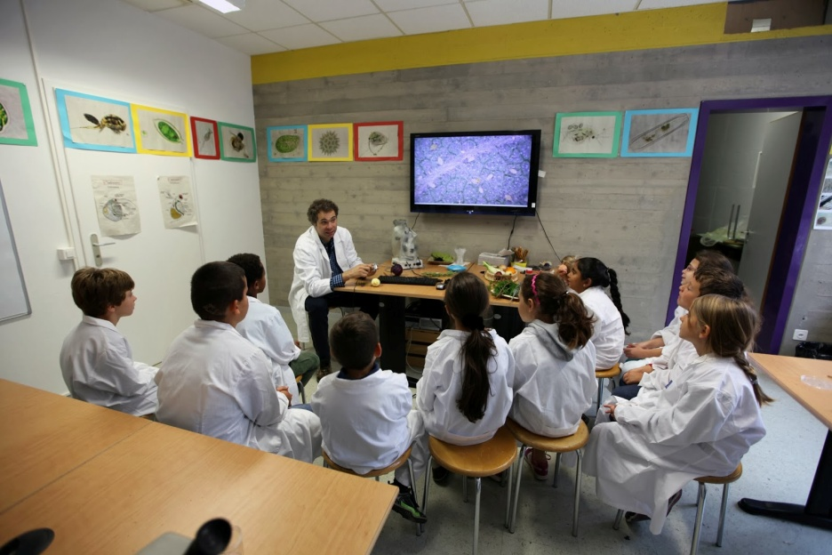
Osservazione in classe
Non si tratta di “mettere in scena” attività particolari per colpire gli osservatori, ma di condividere pratiche didattiche “normali” .Si tratta di riflettere sui passaggi-chiave in cui si sostanzia una efficace azione didattica, e di prevedere un raccordo preventivo
(che potrebbe riguardare tutti gli insegnanti di un istituto coinvolti nell’esperienza),
in cui concordare i tempi
e le modalità della
presenza in classe
dell’osservatore, gli
strumenti utilizzabili,
le avvertenze da
rispettare.

Slide 26

Il tutoring
Tutor è il collega esperto, competente
e motivato che accompagna i nuovi
membri di una comunità professionale
ad rafforzare le proprie motivazioni e
competenze professionali.
Al di là delle azioni visibili (colloqui, confronti, suggerimenti, fornitura
di documenti ed esempi,
affiancamenti in progetti, ecc.)
ci sono le azioni invisibili, che scaturiscono dalla qualità della
relazione tra le persone

Slide 27

Le azioni del tutor
È designato dal DS sentito il Collegio dei Docenti
Svolge le ore di peer to peer
Riceve un’attestazione dell’attività svolta
Collabora al bilancio iniziale e finale delle competenze e al patto formativo
Integra il Comitato di Valutazione in occasione del colloquio sostenuto dal
neoassunto

Slide 28

Le azioni invisibili del tutor
• accoglienza e presa in carico; ascolto;
• facilitazione;
• responsabilizzazione;
• attivazione; accompagnamento e supporto;
• autovalutazione ‘realistica’;
• passaggio dal sapere tacito/implicito a quello
esplicito;
• scoperta di attività e competenze;
• loro ‘nominazione’;
• auto-riconoscimento e riconoscimento sociale;
• valorizzazione, apprezzamento;
• consolidamento della identità;
• self-empowerment e self-efficacy;
• riflessività e meta-cognizione;
• apprendimento e sviluppo;
• capitalizzazione e transfer;
• apertura;
• sviluppo di…

Slide 29

Quali elementi vengono osservati
Gestione delle dinamiche interne alla classe
Ricorso alle metodologie inclusive
Uso di un’efficace mediazione per la materia insegnata
Uso dei materiali e delle risorse didattiche predisposte
Valorizzazione degli apporti degli allievi
l’attitudine collaborativa del docente:
nei contesti didattici, progettuali, collegiali, con le famiglie e con il personale scolastico;
la capacità di affrontare situazioni relazionali complesse e dinamiche interculturali;
la partecipazione attiva e il sostegno ai piani di miglioramento dell’istituzione scolastica.

Slide 30
Il prodotto finale
    Il docente neoimmesso in ruolo dovrà, come richiesto dalla piattaforma INDIRE, produrre due UDA da inserire online.
    Le UDA, oltre a contenere il materiale cartaceo raccolto durante il percorso formativo , dovranno essere presentate per mezzo di un sunto da effettuare con un file digitale.
    Il file dovrà essere prodotto in una maniera gradevole ed esaustiva per mezzo seguenti supporti: un ebook (.pdf), un file di .ppt, di word, un video .mp4 o .mov, ecc.
    Qualunque sia il materiale prodotto deve contenere una copertina con le seguenti informazioni:
    nome e cognome del corsista;
    nome e cognome del tutor;
      nome e cognome del DS;
      intestazione istituto;
      a.s., classe e plesso;
      titolo dell’esperienza.
    Da un punto di vista organizzativo questo lavoro potrà richiedere qualche incontro a carattere formativo e alcune azioni di supporto.
    Entro il 31 maggio i materiali devono essere consegnati alla FS, poi al DS che li trasmette al Comitato di Valutazione.

